Slide 1


Zwischenpräsentation

Slide 2
Gliederung
Einführung
Code & GitHub
Ausblick

Slide 3
Projektteam & Kundenunternehmen

Slide 4


Projektstruktur & Datenbankmodel

Slide 5
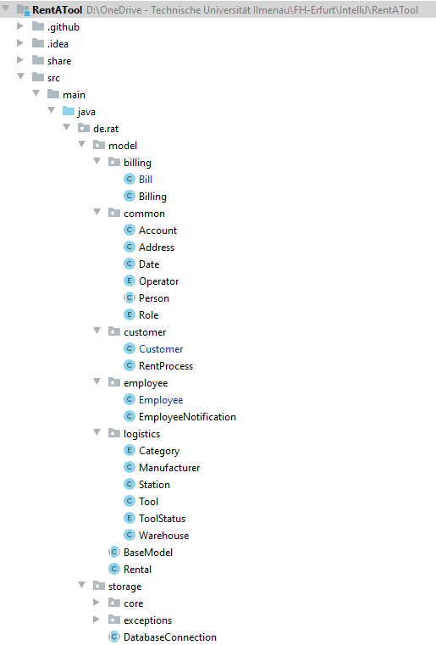
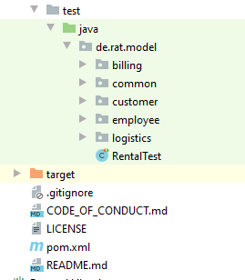
Projektstruktur & Datenbankmodel

Slide 6
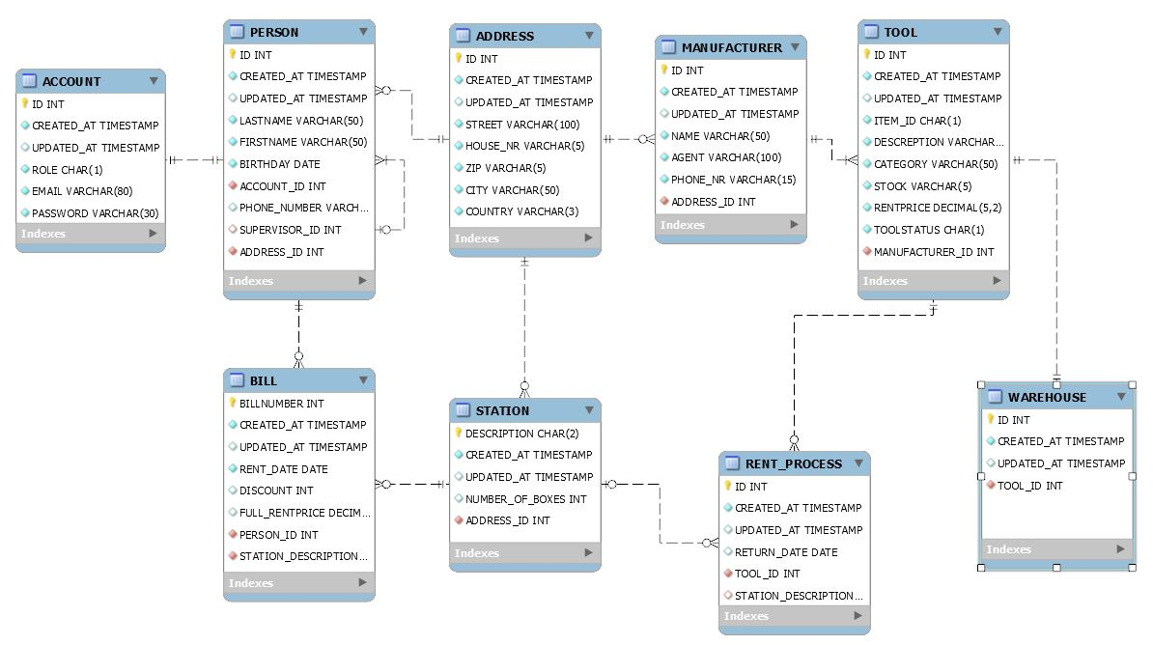
Projektstruktur & Datenbankmodel

Slide 7


Code & GitHub

Slide 8
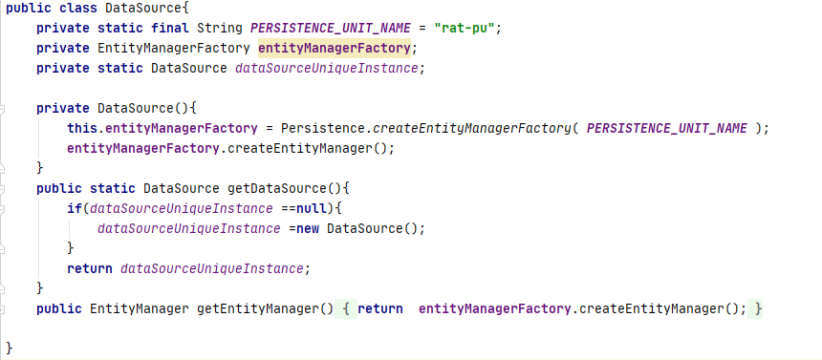
Code & GitHub

Slide 9
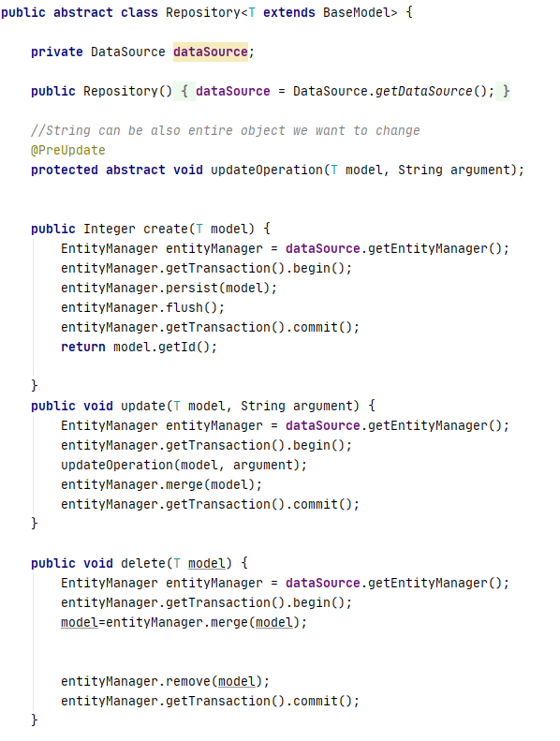
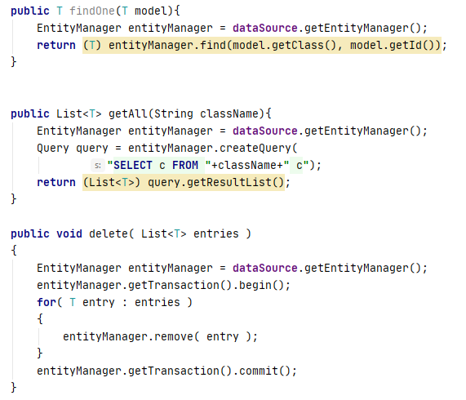
Code & GitHub

Slide 10
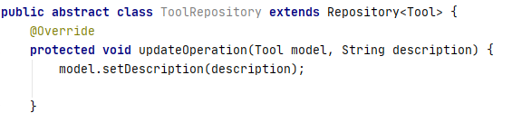
Code & GitHub

Slide 11
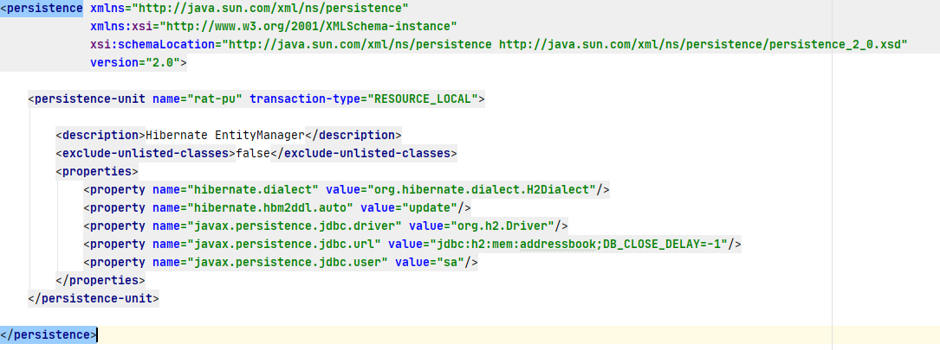
Code & GitHub

Slide 12
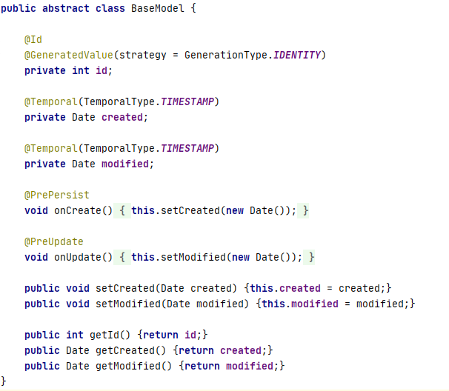
Code & GitHub

Slide 13
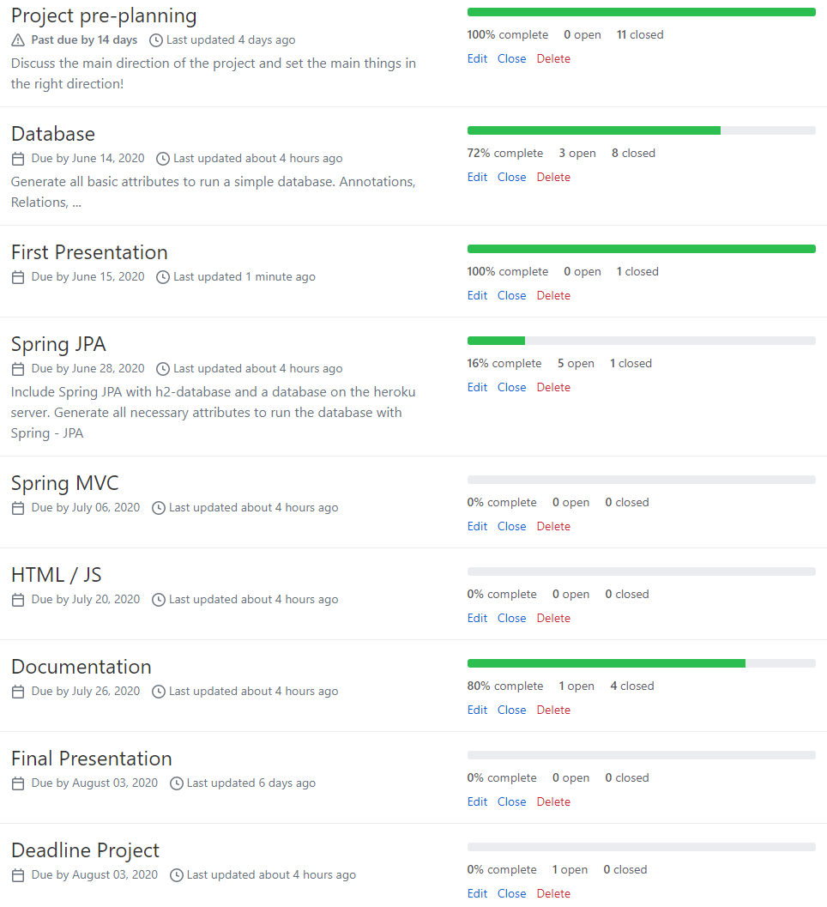
Code & GitHub

Slide 14
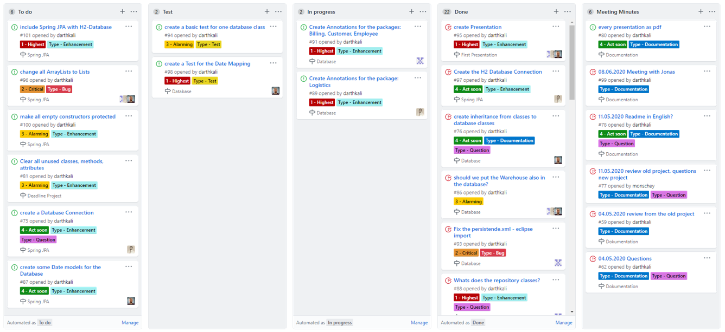
Code & GitHub

Slide 15


Ausblick

Slide 16





Geplanter Ablauf
Einführung Spring
REST Webservices
Webservice oder Website
???

Slide 17
Vielen Dank

